Slide 1
Diplomado Derecho de Familia
Derecho de Familia: estrategias y metodologías para el abordaje legal, psicológico y social. 2° Versión.
Patrocinan:

Slide 2
Cronograma
Lesliet Insunza
lesliet@fundacionhonra.cl - academia@fundacionhonra.cl Celular: +56 9 4555 8883
3 meses (120 horas).
1 de octubre
21 de diciembre
Online sincrónica (Aula Virtual Fundación Honra).
Martes y jueves de 19.00 a 22.00 horas
Fundación Honra.
Abogado/as, psicólogo/as o trabajadore/as sociales interesado/as en especializarse en la temática de derecho de familia y su abordaje jurídica-psicosocial. También pueden participar alumnos que se encuentren finalizando sus estudios en las carreras antes mencionadas y/o cualquier otro profesional de las Ciencias Sociales con interés en estás temáticas.
Contacto
Duración
Inicio de clases Término de clases Modalidad
Horario
Organiza
Dirigido a:
Diplomado Derecho de Familia

Slide 3
ÍNDICE
01
Antecedentes Generales
02
Objetivo General y aprendizajes esperados
03-10
Contenidos
11
Cronograma
12
Metodología del diplomado
12
Evaluación del curso y asistencia
13-18
Cuerpo docente
19
Métodos de pago

Slide 4
Antecedentes Generales
En la actualidad, el Derecho de Familia debe ser una de las áreas del Derecho Civil que más transformaciones modificaciones ha vivido en nuestra legislación, toda vez que ha procurado ir reflejando los cambios que como sociedad ha vivido nuestro país, en especial, en las temáticas vinculadas a familia. Dado lo anterior, formarse en esta área, y actualizar los conocimientos que de ella se tienen, es fundamental e indispensable para poder ejercer con eficacia el quehacer profesional.
En este sentido, hoy se exige que el profesional que se desempeñe en el área de familia no sólo disponga de los conocimientos que su profesión le brinda, sino que sea capaz de comprender e incorporar en su quehacer, elementos de otras disciplinas como el derecho, la psicología y el trabajo social, entre otras.
Tomando en cuenta lo anterior, este diplomado buscar formar profesionales integrales, capaces de comprender el derecho de familia, desde una perspectiva amplia y donde interactúan diferentes disciplinas a la hora de dar una respuesta adecuada a los requerimientos de las personas. Es una propuesta de formación profesional destinada a profundizar y actualizar conocimientos, desde una perspectiva teórica y, eminentemente, práctica.
El diplomado tiene una certificación de 120 horas y en función del objetivo general de éste, el cuerpo académico está integrado tanto por abogado/as, psicólogo/as y trabajadore/as sociales, con una larga experiencia académica y práctica en el derecho de familia y en el sistema judicial, capaces de abordar de forma integral las temáticas de que trata el diplomado.
Diplomado Derecho de Familia
Página 1

Slide 5
OBJETIVO GENERAL
Actualizar y/o adquirir los conocimientos, competencias y herramientas necesarias que permitan desarrollar estrategias, técnicas y metodologías para el abordaje de los problemas prácticos que se presentan en el derecho de familia y en el ejercicio del sistema judicial desde un enfoque multidisciplinario, necesario para dar respuesta adecuadas a las personas que lo requieren e intervienen en los Tribunales de Familia.
Conocer el marco jurídico sustantivo y procedimental respecto al Derecho de Familia.
Distinguir e identificar las actualizaciones normativas ligadas al Derecho de Familia, especialmente en materia de alimentos, niñez y violencia intrafamiliar.
Conocer y comprender las estrategias de resolución de conflictos judiciales y extrajudiciales en el área.
Comprender la fenomenología y las dinámicas interaccionales asociadas a Violencia Intrafamiliar vinculadas a la infancia y la adolescencia (Maltrato infantil, delitos sexuales, y la mal llamada alienación parental).
Identificar el marco teórico práctico de las evaluaciones periciales psicológicas y/o sociales requeridas en el ámbito del Derecho de Familia,
Conocer y comprender los procesos de intervención a nivel reparatorio a víctimas en el contexto del Derecho de Familia.
Conocer y aplicar la metodología de elaboración de informes periciales psicológicos y/o sociales como medio de prueba en los Tribunales de Familia, y su exposición en el tribunal correspondiente.
APRENDIZAJES ESPERADOS
Diplomado Derecho de Familia
Página 2

Slide 6
CONTENIDO
Módulo I“Derecho Sustantivo de Familia I”
Clase Magistral I
Profesora: Samantha Morán Tapia
Fecha: Martes 4 de octubre de 19.00 a 22.00 horas. Jueves 3 de octubre de 19.00 a 22.00 horas.
Profesora: Paz Pérez
Fecha: Martes 8 de octubre de 19.00 a 22.00 horas.
Contenido:
La familia en el ordenamiento jurídico. Matrimonio y acuerdo de unión civil.
Relaciones patrimoniales: a)Regímenes patrimoniales. b)Compensación económica.
Alimentos.
Contenido:
“Ley N°21.389 que crea el Registro Nacional de Deudores de pensiones de alimentos y Ley N°21.484 Responsabilidad parental y Pago Efectivo de deudas de pensión de alimentos”
Diplomado Derecho de Familia
Página 3

Slide 7
CONTENIDO
Módulo II “Derecho Sustantivo de Familia II”
Módulo III “Normativa Internacional aplicable en el Derecho de Familia desde una perspectiva de género”
Profesora: Samantha Morán Tapia
Fecha: Martes 10 de octubre de 19.00 a 22.00 horas. Jueves 15 de octubre de 19.00 a 22.00 horas.
Profesora: Susan Sepúlveda Chacama
Fecha: Martes 17 de octubre de 19.00 a 22.00 horas.
Jueves 22 de octubre de 19.00 a 22.00 horas.
Pacto Internacional de Derechos Civiles y Políticos.
Pacto Internacional de Derechos Económicos, Sociales y Culturales.
Declaración y Programa de Acción de Derechos Humanos de Viena.
Convención Americana de Derechos Humanos. Convención Belém Do Para.
Convención para la eliminación de todas las formas de discriminación contra la Mujer (CEDAW) y Protocolo Facultativo.
Convención de los Derechos del Niño/a. Declaración sobre la Eliminación de la violencia contra la Mujer
Contenido:
Niños, niñas y adolescentes como sujetos de derecho.
Cuidado personal.
Patria potestad.
Pensión de alimentos.
Relación directa y regular.
Responsabilidad parental. Medidas de Protección.
Violencia Intrafamiliar.
Contenido:
Página 4

Slide 8
CONTENIDO
Clase Magistral II
Módulo IV “La Mediación en familia como resolución de conflictos”
Profesora: Maurizio Sovino Meléndez.
Fecha: Jueves 24 de octubre de 19.00 a 22.00 horas.
Profesora: Samantha Morán
Fecha: Martes 29 de octubre de 19.00 a 22.00 horas.
Contenido:
“Violencia Adulto Mayor”
Contenido:
Concepto de mediación familiar. Funciones y utilidad de la mediación como técnica de resolución de conflictos.
Desafíos futuros.
Diplomado Derecho de Familia
Página 5

Slide 9
CONTENIDO
Módulo IV “La función del consejero técnico”
Módulo V “Violencia Intrafamiliar: Maltrato Infantil y abuso sexual I”
Profesora: Nataly Barrera Garrido
Fecha: martes 5 de noviembre de 19.00 a 22.00 horas.
Profesora: Carolina Duque Duvauchelle
Fecha: Jueves 7 de noviembre de 19.00 a 22.00 horas. Martes 10 de noviembre 19.00 a 22.00 horas.
Desarrollo del concepto de maltrato infantil. Fenomenología y dinámica del maltrato infantil. Realidad internacional y nacional del fenómeno.
Concepto de abuso sexual infantil.
Contenido:
Formación y rol del consejero técnico. Funciones que desempeña el consejero técnico. Casos prácticos de participación del consejero técnico.
Contenido:
Página 6
Diplomado Derecho de Familia

Slide 10
CONTENIDO
Clase Magistral III
Módulo VI “Violencia Intrafamiliar: Maltrato Infantil y abuso sexual II”
Profesora: Carolina Contreras Berríos.
Fecha: Jueves 14 de noviembre de 19.00 a 22.00 horas.
Profesora: Carolina Duque Duvauchelle
Fecha: Martes 19 de noviembre de 19.00 a 22.00 horas. Jueves 21 de noviembre de 19.00 a 22.00 horas.
Dinámica y fenomenología de abuso sexual infantil.
Consecuencias del abuso sexual infantil. Características de agresores/as sexuales infantiles.
Contenido:
“Ley 21.430 sobre Garantías y Protección de Derechos de la Niñez y Adolescencia.”
Contenido:
Diplomado Derecho de Familia
Página 7

Slide 11
CONTENIDO
Clase Magistral IV
Módulo VII “Evaluaciones Periciales Psicológicas en el contexto de familia”
Profesora: Bárbara Salinas Cifuentes.
Fecha: Martes 26 de noviembre de 19.00 a 22.00 horas.
Profesora: Maisa Valdivia Pino
Fecha: Jueves 28 de noviembre de 19.00 a 22.00 horas.
Martes 3 de diciembre de 19.00 a 22.00 horas.
Rol de la evaluación pericial psicológica en contexto de familia.
Evaluación pericial psicológica de habilidades parentales y régimen de cuidado personal.
Evaluación pericial psicológica de cuidadores en contexto de familia.
Modelo de trabajo para la evaluación pericial psicológica en el contexto de familia.
Contenido:
“Elementos de Alienación Parental”
Contenido:
Página 8
Diplomado Derecho de Familia

Slide 12
CONTENIDO
Módulo VIII “Evaluaciones Periciales Sociales en el contexto de familia”
Módulo IX “Procesos reparatorios en víctimas de violencia”
Profesora: Ignacia Humenyi Urzúa
Fecha: Jueves 5 de diciembre de 19.00 a 22.00 horas.
Martes 10 de diciembre de 19.00 a 22.00 horas
Profesora: María Soledad Álvarez
Fecha: Jueves 12 de diciembre de 19.00 a 22.00 horas.
Martes 17 de diciembre de 09.00 a 14.00 horas
Diagnóstico y proceso terapéutico reparatorio en el contexto de familia.
Técnicas de Intervención terapéuticas en terapia reparatoria en el contexto de familia. Re-vinculación.
Proposición de modelo de trabajo.
Contenido:
Rol de la evaluación pericial social en los tribunales de familia.
Principales evaluaciones periciales sociales que se utilizan en Chile.
Metodología de trabajo para realizar evaluaciones periciales sociales en contexto de familia.
Contenido:
Diplomado Derecho de Familia
Página 9

Slide 13
CONTENIDO
Módulo X “Informe Pericial: elaboración, exposición y valoración de la prueba en Tribunal de Familia”
Profesora: Alicia Fuentes Rebolledo.
Fecha: Jueves 19 de diciembre de 19.00 a 22.00 horas.
Sábado 21 de diciembre de 09.00 a 12.00 horas
.
Contenido:
Rol del informe de expertos en el tribunal de familia.
Tipos de informe y proceso de elaboración. Pertinencia del contenido del informe y respuesta a la pregunta psico legal.
Declaración en juicio de familia.
Página 10
Diplomado Derecho de Familia

Slide 14
Cronograma
Nombre del Módulo
“Sistema Proteccional y Garantías de la Niñez” “Violencia Intrafamiliar: Maltrato Infantil y
abuso sexual lI”
“Elementos de Alienación Parental”
“Evaluaciones Periciales Psicológicas en el contexto de familia”
“Evaluaciones Periciales Sociales en el contexto de familia”
“Procesos reparatorios en víctimas de violencia”
“Informe Pericial: elaboración, exposición y valoración de la prueba en Tribunal de Familia”.
Módulo
Nombre del Módulo
“Derecho Sustantivo de Familia I”
Ley N°21.389 que crea el Registro Nacional de Deudores de pensiones de alimentos y Ley N°21.484
“Derecho Sustantivo de Familia II” “Normativa Internacional aplicable en el
Derecho de Familia desde una perspectiva de
género”
“Violencia Adulto Mayor”
“La Mediación en familia como resolución de conflictos”.
“La función del consejero técnico”.
“Violencia Intrafamiliar: Maltrato Infantil y abuso sexual l”
Fecha
1 y 3 de octubre
8 de octubre
10 y 15 de octubre
17 y 22 de octubre
24 de octubre
29 de octubre y 5 de noviembre
7 y 12 de noviembre
Módulo
Fecha
14 de noviembre
19 y 21 de noviembre
26 de noviembre
28 de noviembre y 3 de diciembre
5 y 10 de diciembre
12 y 17 de diciembre
19 y 21 de diciembre
I
Clase Magistral
Clase Magistral
VI
II
VII
III
VIII
Clase
Magistral
IX
IV
X
v
XI
Diplomado Derecho de Familia
Página 11

Slide 15
Metodología del Diplomado
El diplomado tiene un formato dialógico e interactivo, priorizando las necesidades reales y cotidianas de los asistentes para su resolución en aula, y posteriormente en terreno.
Las clases consideran sesiones expositivas con apoyo audiovisual, en las cuales se desarrollarán teórica y analíticamente los diferentes temas propuestos en el programa; además, los docentes facilitarán la realización de grupos de trabajo, para asegurar la comprensión de los temas tratados.
Asimismo, se estructurará en talleres para el análisis, interpretación y reflexión de casos tratados por cada uno de los docentes del diplomado.
Los participantes podrán aprender haciendo, de forma tal de adquirir y/o desarrollar las competencias necesarias acompañados de profesionales expertos en las temáticas a abordar e insertos en la actualidad académica y profesional del país.
Evaluación del Curso y Asistencia
La evaluación del diplomado se realizará módulo a módulo, por lo que, al finalizar cada módulo teórico, cada profesor enviará a los alumnos la evaluación correspondiente, teniendo el alumno 7 días hábiles para desarrollarla y enviarla, mediante la misma vía al profesor respectivo.
Si bien las clases se realizarán vía on line, cada profesor verificará la asistencia de los alumnos a las clases, pues es necesario que para aprobar el diplomado, el alumno cuente con una asistencia superior al 60% y un promedio general superior o igual a nota 4.0.
Diplomado Derecho de Familia
Página 12

Slide 16
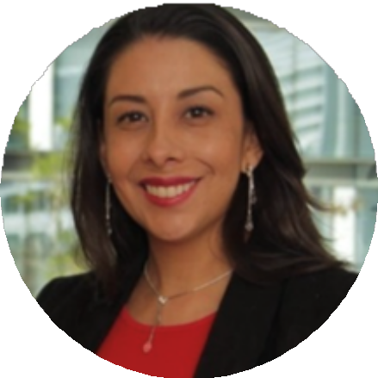
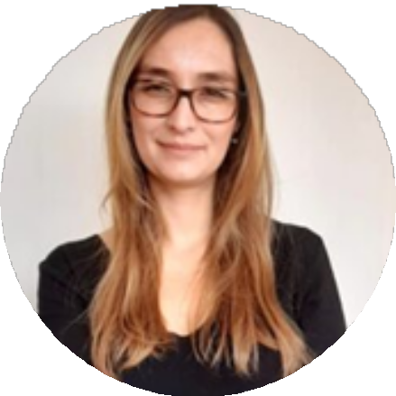
Cuerpo Docente
Samantha Morán Tapia
Abogada de la Pontificia Universidad Católica de Valparaíso. Máster en Derecho de Familia, Infancia y Adolescencia de la Universidad de Barcelona, España. Diplomada en Derecho de Familia y Derecho Procesal de Familia, además, de Diplomada en Negociación y Mediación, especialización en Mediación Familiar, ambas especializaciones en la Pontificia Universidad Católica de Valparaíso. Abogado litigante, especialista en derecho de las personas, basta trayectoria en el ámbito del derecho de familia.
Paz Pérez Ahumada
Abogada de la Universidad de Valparaíso. Magister en Derechos Humanos de la Universidad Diego Portales. Máster en Derecho y Género de la Universidad de Jaén. Jueza de Tribunal de Familia desde 2006. Autora de los libros de incumplimiento de alimentos en tribunales de Familia: “Juicios de alimentos: los intereses de las madres”.
Diplomado Derecho de Familia
Página 13

Slide 17
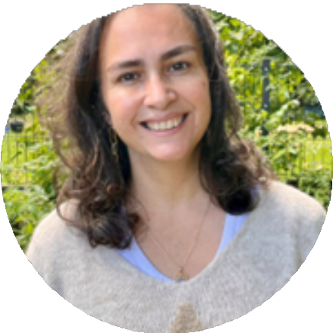
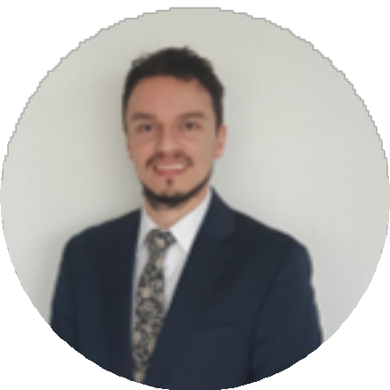
Cuerpo Docente
Carolina Duque Duvauchelle
Licenciada en Psicología y Psicóloga de la Universidad Diego Portales (2001). Post titulada en Psicología Jurídica de la Universidad de Valparaíso y Post titulada en Criminalística y Metodología Forense de la misma Universidad. Magíster en Criminología de la Academia de Ciencias Policiales. Con más de 17 años de experiencia en el área de la Psicología Jurídica y Forense, se desempeñó como Perito y Jefe del Equipo Pericial de Delitos Sexuales del Dpto. de Criminalística, LABOCAR; y de la 35ª Comisaría de Delitos Sexuales de Carabineros de Chile. Entrevistadora e Instructora Nacional de la Ley Nro.
21.057 de Entrevistas Videograbadas a NNA víctimas de delitos sexuales y violentos, correspondiéndole la implementación técnica y formación de entrevistadores acreditados de la primera y segunda etapa de ejecución de la mencionada Ley en Carabineros de Chile. Docente y Relatora de diversas Universidades en Chile y organismos jurídicos. Actualmente estudia en la Universidad Católica de Lovaina, Bélgica.
Maurizio Sovino Meléndez
Abogado de la Pontificia Universidad Católica de Chile. Máster en Derecho Penal de la Universidad de Talca, Chile. Máster en Derecho Internacional de la Infancia de la Universidad de Leiden, Países Bajos. Ha realizado cursos de especialización en litigación oral penal (Pontificia Universidad Católica de Chile), en agresiones sexuales contra niños, niñas y adolescentes (Universidad de Murcia, España), y en abordaje del delito de trata de personas (Universidad de La Sabana, Colombia - Organización Internacional para las Migraciones). Se ha desempeñado como docente en cursos de pregrado de Derecho Penal, Victimología y Derecho Procesal Penal de distintas universidades, y también como profesor invitado en postítulos y diplomados. Ha desarrollado su carrera académica y profesional en temáticas relativas a víctimas en condiciones de vulnerabilidad, principalmente niños, niñas y adolescentes, y víctimas de violencia de género. Sobre estas temáticas ha participado en seminarios y capacitaciones en Argentina, Estados Unidos, Inglaterra, Portugal y República Dominicana.
Actualmente es Director de la Unidad Especializada en Delitos Sexuales y Explotación Sexual, de la Fiscalía Nacional, Ministerio Público.
Diplomado Derecho de Familia
Página 14

Slide 18
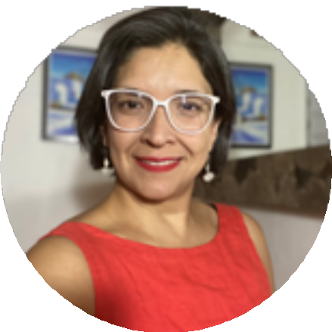
Cuerpo Docente
Nataly Barrera Garrido
Trabajadora Social de la Pontifica Universidad Católica de Valparaíso. Postítulo Intervención en Violencia Intrafamiliar y Abuso Sexual Infantil: Un Abordaje Integral y Multidisciplinario. Universidad de Valparaíso.
Actualmente es consejera Técnica Titular, 3er J.F. Santiago. Preferente en el
Centro de Medidas Cautelares. Ha sido Trabajadora Social PRM Newen Viña del Mar, ONG PAICABI, jefa Técnica CIJ-PIB, Corporación Epifanía Viña del Mar
Susan Sepúlveda Chacama
Abogada de la Universidad de Concepción, Jueza del 3º Tribunal de Familia de Santiago. Master en Género de la Universidad de Jaen, España.
Diplomado Derecho de Familia
Página 15

Slide 19
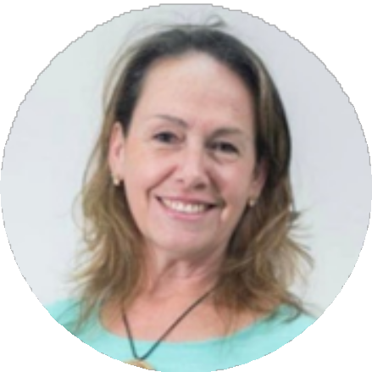
Cuerpo Docente
Carolina Berríos Contreras
Abogada, Magister en Ciencias Políticas con mención en Gobierno y Políticas Públicas de la PUC. Fue Coordinadora del departamento de Servicios y Prestaciones de la Región Metropolitana en el Servicio Nacional de protección Especializada a la Niñez y la Adolescencia.
Dedicada a los temas de género, defensora de los derechos de la mujer, ha
participado como expositora en diversos seminarios internacionales que le han permitido destacarse en estos ámbitos. Fue parte del equipo que presento informe CEDAW en Ginebra el año 2012, en su calidad de Asesora de Género del Ministerio de Defensa Nacional, del equipo que presento Informe del Comité de la Tortura (CAT) y Examen Periódico Universal (EPU), también en Ginebra los años 2018 y 2019 respectivamente. La experiencia adquirida en Tribunales, su interés y capacidad para mantenerse al tanto de los últimos cambios en materia procesal y judicial, y los estudios de violencia de Género, le permitieron ser, entre junio de 2018 y junio 2020, Asesora del Gabinete de la ministra de la Mujer y Equidad de Género en temas de violencia y como jefa del Departamento de Reformas legales del Mismo Ministerio. Fue jefa del departamento de gestión de Programas del Servicio Nacional de la Mujer y la equidad de Género, cargo al que renuncia para formar una Fundación de ayuda a Mujeres víctima de violencia intrafamiliar.
Bárbara Salinas Cifuentes
Psicóloga de la Universidad Adolfo Ibáñez y Magíster en Psicología Clínica mención Psicoterapia Integrativa de la misma Universidad. Diplomada en “Psicología Jurídica, Especialización en Evaluación Psicológica Forense”, y en “Derechos de los niños, niñas y adolescentes, víctimas de delitos sexuales y el sistema judicial” de la Pontificia Universidad Católica. Formación y experiencia en las áreas clínica y forense. Actual psicóloga clínica en el área infanto-juvenil. Docente y supervisora guía de la Universidad Autónoma de Chile (desde el año 2020 a la fecha). Psicóloga a cargo del taller de Habilidades parentales del Instituto Chileno de Psicoterapia integrativa. Perito forense privado (actual), trabajó como perito forense en la 35° Comisaría de Delitos Sexuales de Carabineros de Chile. Docente estable del Equipo de Profesionales del Instituto Chileno de Psicoterapia Integrativa, en los Programas de Post-grado.
Diplomado Derecho de Familia
Página 16

Slide 20
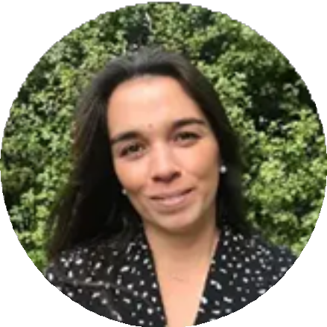
Cuerpo Docente
Maisa Valdivia Pino
Psicóloga y Magíster en Psicología Clínica con mención Social - Jurídica, de la Universidad Andrés Bello. Diplomada en Intervenciones terapéuticas y preventivas en Agresiones Sexuales y Peritaje Psicológico forense en delitos sexuales de la Universidad de Chile. Diplomada en Perspectiva de género e igualdad de oportunidades de la ACIPOL. Con más de 10 años de experiencia en el área de protección a los derechos de niños, niñas y adolescentes, tanto en el ámbito pericial como reparatorio, con víctimas de delitos sexuales y violencia. Profesional acreditada como Perito en la I. Corte de Apelaciones y Capacitada como Instructora Nacional y Entrevistadora en Entrevista Investigativa Videograbada Ley 21.057.
Ignacia Humenyi Urzúa
Trabajadora social, con Magíster en Trabajo Social y Organizaciones en la Pontificia Universidad Católica de Chile. Diplomado en Criminología P. Universidad Católica de Chile y Diplomado en Gerencia Social y Políticas Públicas, Universidad de Chile. Especialización en Fundamentos de la Protección de la Niñez y la Adolescencia: Derechos del Niño en la teoría y la práctica, Pontificia Universidad Católica. Experiencia en implementación de entrevistas videograbadas (ley 21.057). Intervención individual y familiar a personas en contextos de vulnerabilidad y victimización delictual, así como con jóvenes infractores de ley. Diseño, ejecución y evaluación de proyectos e intervenciones sociales, así como diversas actividades de capacitación- formación. Participó de la implementación del Servicio de Mejor Niñez en Valparaíso, a cargo del área técnica (dpto. de prestaciones y servicios).
Diplomado Derecho de Familia
Página 17

Slide 21
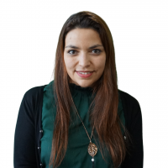
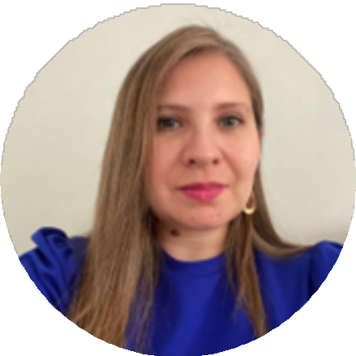
Cuerpo Docente
Soledad Állvarez Lister
Psicóloga por la Universidad de Santiago de Chile y Doctora en Psicología por la Universidad de Barcelona. Actualmente se desempeña como psicóloga en la Fundación Amparo y Justicia, y ha sido psicóloga de la la Unidad de Atención a las Víctimas y los Testigos (URAVIT) de la Fiscalía Metropolitana Sur. Máster en Psicología Forense y Criminal, en Psicoterapia infantil y en Personalidad y comportamiento, todos por la Universidad de Barcelona. Ha colaborado con el Grupo de investigación en Victimología de la infancia y la adolescencia (GREVIA), y cuenta con múltiples asistencias a congresos y publicación de artículos científicos.
Alicia Fuentes Rebolledo
Psicóloga, Magíster en Intervención Psico jurídica y Forense de la Universidad Diego Portales. Diplomada en Entrenamiento en entrevista forense de niñas y niños, por la Universidad de Griffith, Australia. Actualmente, cursando el Magíster en Investigación en Psicología, de la Universidad Alberto Hurtado. Diplomada en derechos de la infancia y adolescencia, Universidad de Talca. Diplomada en Niñez y Políticas Públicas, de la Universidad de Chile. Diplomada en técnicas de peritaje forense psicosocial en víctimas de delitos violentos, Universidad de La Frontera. Diplomada en Pericia Psicológica Forense en el marco de la Reforma Procesal Penal, Universidad Santo Tomás. Formó parte del equipo a cargo del Proyecto de Sala Especial para la toma de declaración de niños, niñas y adolescentes y del Proyecto Sala Gesell en tribunales de familia, del Poder Judicial. Asimismo, fue parte del equipo del Poder Judicial que integra la Subcomisión Técnica para la implementación de la ley 21.057 sobre entrevistas grabadas en video y otras medidas de resguardo para niños/as y adolescentes víctimas de delitos sexuales y de similar gravedad. Trabajó como profesional de la Unidad de Protección de Derechos y Representación Judicial, de la Defensoría de los Derechos de la Niñez. En la actualidad se desempeña como Instructora para la formación en la Ley 21.057 sobre entrevistas videograbadas.
Diplomado Derecho de Familia
Página 18

Slide 22
Valores y formas de pago
Inscripción y aceptación
Una vez enviada la ficha de inscripción, usted debe enviar los documentos para la postulación. Una vez revisados los antecedentes de postulación por el comité Académico de Fundación Honra, se le comunicará vía correo electrónico su aceptación al diplomado.
Posteriormente, usted deberá realizar el pago del valor de la matrícula y el arancel, según la opción de pago elegida, con lo que queda finalizado el proceso de aceptación.
Pago en efectivo o
Valor del programa
$730.000
*25% de descuento a:
Inscripciones hasta el 30 de de agosto.
transferencia electrónica
Los pagos vinculados al diplomado deberán realizarse -vía depósito o
Pago en cuotas
Usted puede cancelar el arancel del diplomado a través de sistema de 5 cuotas, precio contado. Lo anterior corresponde a la suma de 5 cuotas de
3 o más personas de una misma
institución.
transferencia- en la siguiente cuenta:
Ex alumnos academia Fundación Honra. Pago en efectivo.
Estudiantes y egresados.
Cuenta corriente Banco Estado Número de Cuenta: 100074516 Nombre: “Fundación Honra”.
Rut: 65.053.933-8
Mail: academia@fundacionhonra.cl
$110.000 mediante transferencia bancaria, los 5 primeros días de cada mes
Funcionarios/as públicos, Programas de SERNAMEG, Mejor Niñez, ONG, entre otros.
*Para hacer efectivos los descuentos indicados, debe presentar al momento de enviar su ficha de inscripción, un certificado de estudio que acredite que ha estudiado con anterioridad en Fundación Honra, o bien un certificado laboral, que acredite que usted es funcionario público.
Diplomado Derecho de Familia Página 19

Slide 23
No olvides de enviar tu ficha de inscripción a:
academia@fundacionhonra.cl
Contacto:
academia@fundacionhonra.cl
+56 9 4555 8883

